Slide 1


Трансдермальная терапевтическая система с преднизолоном

Slide 2
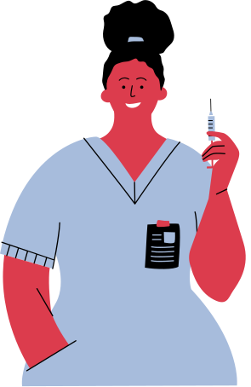
01
Эффект первого прохождения через печень (разрушение лекарственных веществ)
02
Необходимость длительного применения лекарственных средств при хронических заболеваниях (системная красная волчанка, ревматоидный артрит, ювенильный идиопатический артрит)
ПРОБЛЕМЫ
03
Необходимость постоянного ношения препаратов, приводящее к забывчивости и неполному приему.

Slide 3





РЕШЕНИЕ
Трансдермальная терапевтическая система с преднизолоном
отсутствие проходимости через печень
повышение биодоступности позволяет снизить дозу препарата
пролонгированное действие
удобство использования (наклеил и ходи) и безопасность
возможность длительного применения

Slide 4

люди с хроническими заболеваниями, требующими приема преднизолона
ЦЕЛЕВАЯ АУДИТОРИЯ

Slide 5
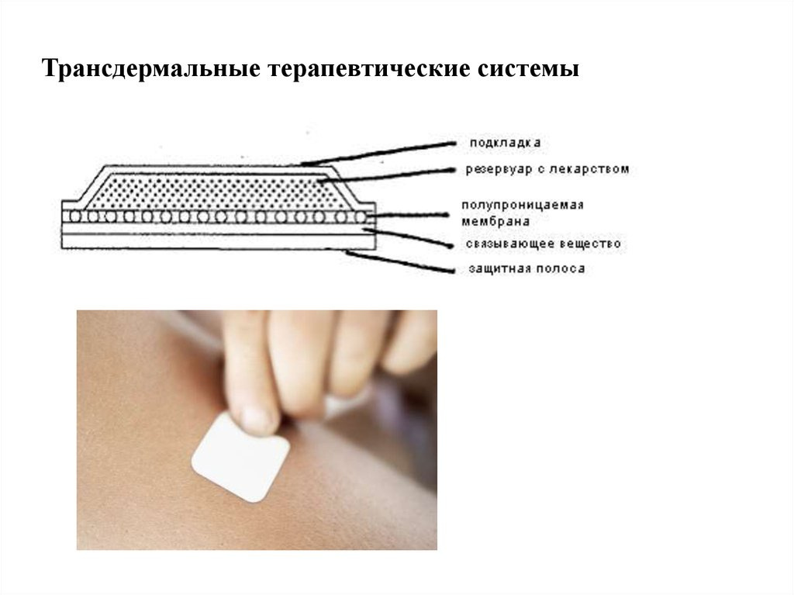

БИЗНЕС-МОДЕЛЬ
4 шт. в упаковке будет стоить 700 рублей

Slide 6


TAM – 52 млрд руб
SAM – 15 млрд руб
SOM – 4 млрд руб
РЫНОК
B2C

Slide 7

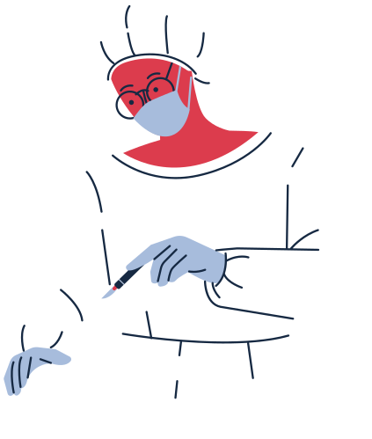
РЕЗУЛЬТАТЫ И ПЛАНЫ
РАБОТА С ТРЕКЕРОМ
СФОРМУЛИРОВАНА ГИПОТЕЗА
ПРОДУКТОВЫЙ РЕСЕРЧ
ГЕНЕРАЦИЯ ИДЕЙ
ПРОТОТИП

Slide 8

ТЕЛЕФОН
+7 (927) 963-72-33
КОНТАКТЫ
Арина Валерьевна Голова
Email
golova.arina993@gmail.com

